Slide 1
Update Impfen
-Krisenstab-
FG33
Stand: 26.02.2021

Slide 2
Agenda
Neue Evidenz zur Wirksamkeit der Impfstoffe
Impfquoten
Impfakzeptanz-Monitoring
Impfdurchbruch-Monitoring

Slide 3
Post-Deployment Effektivität BioNTech/Pfizer in Israel

Slide 4
BioNTech/Pfizer Effekt auf Infektion (sympt./asympt.)
Gesundheitspersonal, n=23.324, 14-tägige PCR-Testung, 7 Dec-5 Feb
Wirksamkeit
70% (55-85)
85% (74-96)
72% (58-86)
86% (76-97)

Slide 5
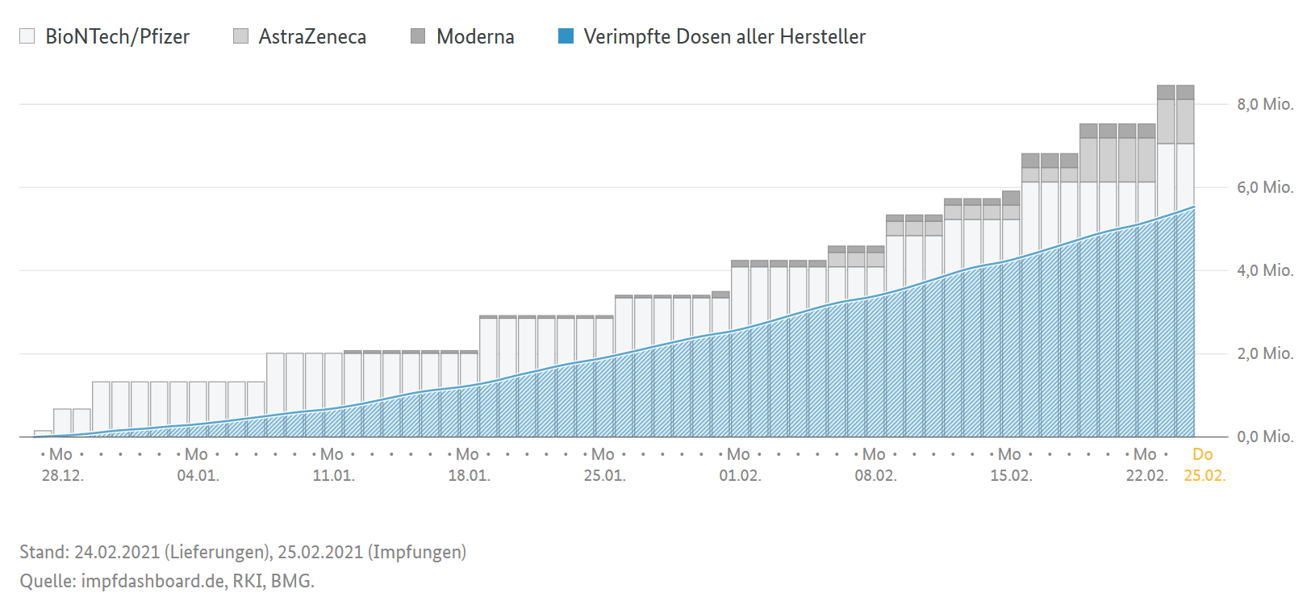
Impfquoten-Monitoring (Lieferungen & DIM)
Grobe Impfquote (1./2. Dosis):
Alterspflegeheime: 788T//550T → 79% // 55%
80+ Jährige: 1.567T//700T → 26% //12%

Slide 6
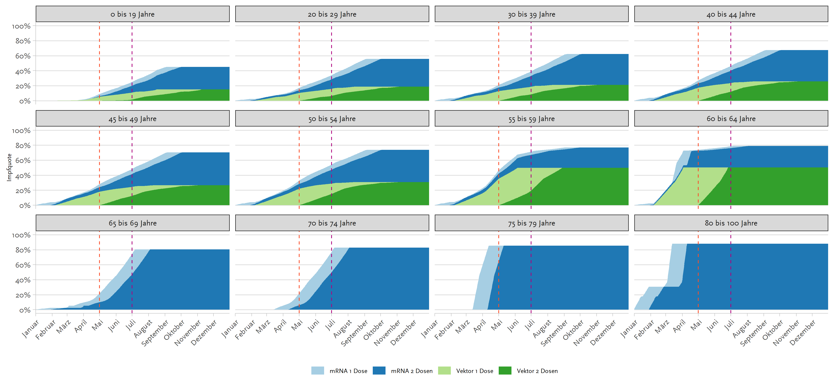
Vorhersage - Entwicklung Impfquoten bei Impfung nach STIKO unter Berücksichtigung altersspezifischer Impfakzeptanz, Impfstoff-Planzahlen, ohne „Impf-Rückstau“
Impfquoten Anfang Mai
/ Juli

Slide 7

Die COVIMO-Studie:
Monitoring zu Impfquoten, Impfbereitschaft und –akzeptanz
Repräsentative telefonische Befragung (CATI) durch USUMA: Mobil- und Festnetznummern
1. Erhebung:
  1.006 Personen ab 18 Jahre (Allgemeinbevölkerung) im Zeitraum: 18.01.-13.02.
  Zusätzliche Erhebung: 1.006 Personen ab 70 Jahre im Zeitraum: 20.01.-17.02.
2. Erhebung: ca. 1.000 Personen ab 18 Jahre, läuft seit 22.02.
Standardisierte Befragung kombiniert mit offenen Antworten, die codiert werden
Inhalte der Befragung:
  Impfstatus und Impfbereitschaft
  Empfundene Impfnebenwirkungen
  Impfakzeptanz (Gründe des (Nicht-)Impfens)
  Wissen und Falschwissen zur COVID-19-Impfung
  Informiertheit und Informationsbedarf
  Soziodemografie (auch: Indikationsgruppen)
https://www.rki.de/covimo

Slide 8
Erste Ergebnisse der COVIMO-Studie (I)
Impfquote Teilnehmer:
  3.4% (1. Dosis) bzw 1.2% (2. Dosis)
  vergleichbar mit DIM (Stand heute: 4,4% // 2,3%)
Hohe Impfbereitschaft:
  66.8 % „auf jeden Fall impfen“ lassen,
  13.2 % wollen sich „eher impfen“ lassen
  Relevanter Anteil Unentschlossener (11.9 %), wenig „Impfverweigerer“ (3.9 %)
Determinanten der Impfbereitschaft:
  höher die Impfbereitschaft, je stärker Personen der Impfung vertrauen (Confidence), je eher Personen das Risiko der Erkrankung wahrnehmen (Complacency) und je stärker das Verantwortungsgefühl für die Gemeinschaft (Collective Responsibility),
  mit steigendem Alter steigt auch die Impfbereitschaft an
  Geschlecht, Zugehörigkeit zur Berufsgruppe des med. Personals, Vorliegen einer oder mehrerer Risikofaktoren oder Bildungsniveau beeinflussen die Impfbereitschaft nicht
Notes:
Impfquote entspricht ungefähr den Angaben aus DIM bis zum 13.02.
Der Anteil derjenigen, die sich „auf keinen Fall impfen“ lassen möchte, liegt bei nur 3.9 %,

Slide 9
Erste Ergebnisse der COVIMO-Studie (II)
Wenig erlebte Impfnebenwirkungen:
  52.5 % gab an, nach der Impfung NW gehabt zu haben
  die NW wurden als wenig bzw. gar nicht schlimm eingeschätzt und waren für die Befragten vollkommen bzw. eher akzeptabel
Wissen:
  Anteil der Befragten, die unsicher sind, ist bei fast allen Wissensfragen hoch (Wirksamkeit, Aufbau Immunschutz, Transmission)
  32 % der Befragten wissen beispielsweise nicht, ob die Aussage „Alle Personen, die sich impfen lassen, sind gegen COVID-19 geschützt“ korrekt ist
Wahrgenommene Informiertheit:
  wer sich selbst gut informiert fühlt, ist impfbereiter; wer impfbereiter ist, fühlt sich selbst auch besser informiert (r = .370, p < .001)
  62.2 % fühlen sich eher bzw. sehr gut über die COVID-19-Impfung informiert,
  9.1 % der Befragten fühlen sich eher bzw. sehr schlecht und 28.7 % mäßig informiert
Notes:
- Viele weitere interessante Ergebnisse im ausführlichen Report, zu finden auf der RKI-Website

Slide 10
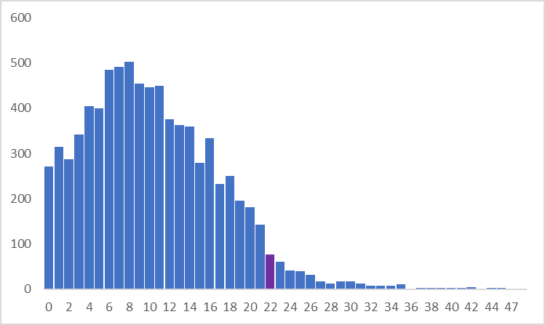
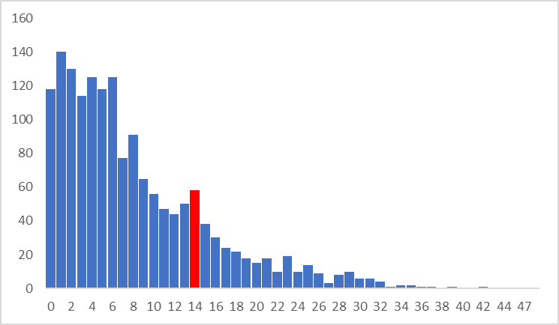
Geimpfte COVID-19 Fälle (n=13.907, Stand 25 Feb)
Abstand Erkrankung bzw. Diagnose nach 1./2. Impfung
Tage nach 1. Impfung
Tage nach 2. Impfung
Üblicherweise
2. Dosis
Impfdurchbrüche
(IfSG Meldedaten)

Slide 11
Überblick geimpfte COVID-19 Fälle (SurvNet)
N=13.907 (Stand 25FEB2021)

Slide 12
Impfdurchbrüche*, intensivierte Surveillance
*PCR-pos. COVID19
>14 Tage nach 2. Impfdosis
COVID-19 Fall
Gesundheitsamt
-Fallermittlung
-Eingabe in Meldesoftware
Daten entspr. IfSG
-Meldung an Landesbehörde
4
Fragebogen zur Verbesserung und Ergänzung der IfSG-Daten
Anforderung einer Typisierung (§13 IfSG)
3
Rückmeldung
Typisierungs-
ergebnis
Landesbehörde
Daten-Erhebung
Durch Gesundheitsamt
Ggf. durch FG33
Proben-Asservierung
wenn <x Tage nach Symptombeginn
Rückmeldung bei symptomatischem Impfdurchbruch
2
Robert Koch-Institut
ZBS:
-Typisierung
-Rückmeldung Gesundheitsamt
& FG33
FG33:
-Wöchentliches Screening nach
Impfdurchbrüchen in Survnet
5
Proben-Einsendung mit Anforderungsbogen
Per Post an ZBS
1
-Zusammenführung SurvNet,
Fragebogen und Typisierung,
Analysen & Wochenberichte
Rücksendung Fragebogen
Per Cryptshare an FG33
6

Slide 13
Fazit
Studien aus UK und Israel belegen hohe Effektivität von BioNTech (und AZ) bzgl. Schutz vor Infektion, COVID-19 und schweren Verläufen
  Unveröffentlichte Studien bestätigen die Ergebnisse
  Noch keine / wenig Daten zur Schutzdauer bzw. Effekt VOC auf Wirksamkeit
Impfbereitschaft in Deutschland ist hoch
  etwas weniger in den jüngeren Altersgruppen
Impfquoten steigen noch sehr langsam
  Planzahlen für Q2 (~70 Mio) und Q3 (~120 Mio) hoch
  Bis Anfang März sollten Altenpflegeheime größtenteils geimpft sein
  Impfung der >70 Jährigen im Juli abgeschlossen?
  Planungen zur Steigerung der Impfkapazitäten

